Slide 1

Desenvolvimento de Software para Persistência Persistência de Arquivos: texto, binário, CSV.
Prof. Regis Pires Magalhães
regismagalhaes@ufc.br
Notes:
<número>

Slide 2
Tipos de Arquivos
Texto
Texto plano
Propriedades
CSV
XML
JSON
Código fonte
Binário
Parquet – bastante eficiente para dados tabulares
Imagem
Vídeo
Áudio
Arquivo compactado
Código compilado: Executável / Bytecode.
PDF

Slide 3
Tipos de Arquivos
CSV vs Parquet
| nome | curso | nota |
| -------- | ---------------- | ------ |
| Ana | Matemática | 8.5 |
| Bruno | História | 7.0 |
| Carla | Física | 9.2 |
CSV
nome,curso,nota
Ana,Matemática,8.5
Bruno,História,7.0
Carla,Física,9.2
Parquet
Coluna "nome" -> [Ana, Bruno, Carla]
Coluna "curso" -> [Matemática, História, Física]
Coluna "nota" -> [8.5, 7.0, 9.2]

Slide 4
Versão do Python
import sys
print(sys.version)

Slide 5
Entrada / Saída
Entrada
Ler bytes.
Saída
Escrever bytes.

Slide 6
Lendo uma linha inteira
with open("arquivo.txt", "r") as file:
linha = file.readline()

Slide 7
Lendo o arquivo inteiro linha a linha
with open("arquivo.txt", "r") as file:
linha = file.readline() # primeira linha
while linha:
# .strip() remove espaços em branco e
# quebras de linha extras
print(linha.strip())
linha = file.readline()

Slide 8
Lendo o arquivo inteiro
with open("arquivo.txt", "r") as file:
doc = file.read()
print(doc)

Slide 9
Lendo Strings do Teclado
import sys
# Ler da entrada padrão (teclado)
linha = sys.stdin.readline()
while linha:
# .strip() remove espaços em branco e
# quebras de linha extras
print(linha.strip())
linha = sys.stdin.readline()

Slide 10
Lendo Strings do Teclado
import sys
# Ler da entrada padrão (teclado)
linha = input('digite algo: ')
while linha:
print(linha)
linha = input('digite algo: ')

Slide 11
Escrita em arquivo usando write
with open("saida.txt", "w") as file:
file.write("Python\n")

Slide 12
Modos de leitura e escrita de arquivos
Modo | O que permite fazer?
r | Abre o arquivo em modo somente leitura. Começa a leitura do início do arquivo e é o modo padrão da função open().
rb | Abre o arquivo em modo somente leitura no formato binário, começando do início do arquivo. Geralmente usado para manipular imagens, vídeos, etc.
r+ | Abre um arquivo para leitura e escrita, posicionando o ponteiro no início do arquivo.
w | Abre em modo somente escrita. O ponteiro é posicionado no início do arquivo e sobrescreve qualquer arquivo existente com o mesmo nome. Cria um novo arquivo caso ele não exista.
wb | Abre um arquivo em modo somente escrita no formato binário.
w+ | Abre um arquivo para escrita e leitura.
wb+ | Abre um arquivo para escrita e leitura no formato binário.
a | Abre um arquivo para adicionar (append) novas informações. O ponteiro é posicionado no final do arquivo. Cria um novo arquivo caso ele não exista.
ab | Abre um arquivo para adicionar (append) novas informações no formato binário.
a+ | Abre um arquivo para adição (append) e leitura.
ab+ | Abre um arquivo para adição (append) e leitura no formato binário.

Slide 13
Lendo Strings do Teclado e salvando em um arquivo
import sys
# Abrir o arquivo para escrita
with open("arquivo.txt", "w") as file:
# Ler do teclado até o fim da entrada
for linha in sys.stdin:
file.write(linha)

Slide 14
CSV - Comma-separated values
O formato CSV é bastante simples e suportado por quase todas as planilhas eletrônicas e SGDB disponíveis no mercado.

Slide 15
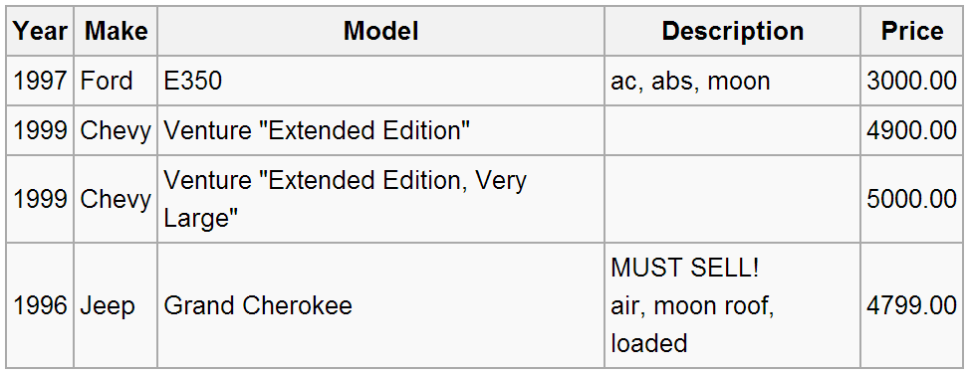
CSV - Comma-separated values
Year,Make,Model,Description,Price
1997,Ford,E350,"ac, abs, moon",3000.00
1999,Chevy,"Venture ""Extended Edition""","",4900.00
1999,Chevy,"Venture ""Extended Edition, Very Large""",,5000.00
1996,Jeep,Grand Cherokee,"MUST SELL!
air, moon roof, loaded",4799.00

Slide 16
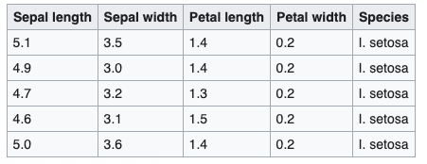
TSV - Tab-separated values
Sepal length Sepal width Petal length Petal width Species
5.1 3.5 1.4 0.2 I. setosa
4.9 3.0 1.4 0.2 I. setosa
4.7 3.2 1.3 0.2 I. setosa
4.6 3.1 1.5 0.2 I. setosa
5.0 3.6 1.4 0.2 I. setosa

Slide 17
Planilhas
Excel
Google Planilha
Desenvolvimento de Software Low-Code / No-Code usando Planilhas:
AppSheet do Google - https://www.appsheet.com/
Bubble - https://bubble.io/
Glide - https://www.glideapps.com/

Slide 18
Manipulação de grandes arquivos
wc -l big_file.csv
head –n 3 big_file.csv
tail -n 3 big_file.csv
cat big_file.csv | less
cat big_file.csv | grep "52.2479 21.0191"
sed "s/ /;/g" teste.txt
ls -l | tr -s ' ' | cut -d " " -f9
ls -1
awk '{ print $4 "," $5 }' teste.txt
awk -F "," '{ print $4 "," $5 }' teste.csv
du -d1 | sort -n | cut -f2 | xargs du –hs
hexdump arquivo.txt
hexdump -C arquivo.txt
hd arquivo.txt

Slide 19
Checksum / Hash de grandes arquivos
Checksum
cksum teste*.*
MD5
md5sum teste*.* > md5.txt
md5sum -c md5.txt
SHA1
sha1sum teste*.* > sha1.txt
sha1sum -c sha1.txt

Slide 20
Gerando hashes
import zlib
import hashlib
input_string = "Exemplo de string para hash"
# Convertendo a string para bytes,
# pois os métodos de hash precisam de dados binários
input_bytes = input_string.encode('utf-8')
checksum = sum(input_bytes)
crc32 = zlib.crc32(input_bytes)
md5_hash = hashlib.md5(input_bytes).hexdigest()
sha1_hash = hashlib.sha1(input_bytes).hexdigest()
sha256_hash = hashlib.sha256(input_bytes).hexdigest()
print("String de entrada:", input_string)
print("Checksum:", checksum)
print("crc32:", format(crc32, '08x'))
print("MD5:", md5_hash)
print("SHA-1:", sha1_hash)
print("SHA-256:", sha256_hash)

Slide 21
Armazenando vários arquivos em um só arquivo (arquivamento)
tar
tar cfv teste.tar teste*.*
c – create
f – file
v - verbose

Slide 22
Compressão de arquivos
Sem perda
zip, rar, 7z, gzip (um só arquivo), bzip2 (um só arquivo),...
zip teste.zip teste*.*
gzip teste.txt
bzip2 teste.txt
tar c teste*.* | gzip > teste.tar.gz
tar cfvz teste.tar.gz teste*.*
z - gzip
tar cfvj teste.tar.bz teste*.*
j – bzip2
Com perda
jpg,mp3, mp4, ...
Notes:
Aqui em 02/12/2020
<número>

Slide 23
Leitura de arquivo ZIP
import zipfile
# Caminho para o arquivo .zip
caminho_zip = 'caminho/para/seu_arquivo.zip'
# Nome do arquivo .txt dentro do zip
nome_arquivo_txt = 'seu_arquivo.txt'
# Abre o arquivo .zip e lê o conteúdo do arquivo .txt
with zipfile.ZipFile(caminho_zip, 'r') as zip_ref:
with zip_ref.open(nome_arquivo_txt) as file:
conteudo = file.read().decode('utf-8')
print(conteudo)

Slide 24
Leitura de arquivo ZIP
import zipfile
# Caminho para o arquivo .zip
caminho_zip = 'caminho/para/seu_arquivo.zip'
# Abre o arquivo .zip e exibe o conteúdo de todos os arquivos .txt internos
with zipfile.ZipFile(caminho_zip, 'r') as zip_ref:
# Itera sobre cada arquivo dentro do zip
for nome_arquivo in zip_ref.namelist():
# Verifica se o arquivo termina com .txt
if nome_arquivo.endswith('.txt'):
with zip_ref.open(nome_arquivo) as file:
conteudo = file.read().decode('utf-8')
print(f'Conteúdo de {nome_arquivo}:')
print(conteudo)
print('-' * 40) # Linha separadora para cada arquivo

Slide 25
Encriptação de arquivos
Encriptar:
gpg -c teste.txt
Decriptar:
gpg teste.txt.gpg
http://www.techrepublic.com/article/how-to-easily-encryptdecrypt-a-file-in-linux-with-gpg/
http://irtfweb.ifa.hawaii.edu/~lockhart/gpg/
https://help.ubuntu.com/community/GnuPrivacyGuardHowto

Slide 26
Gerar e salvas chaves pública e privada para criptografia assimétrica
from cryptography.hazmat.primitives import serialization
from cryptography.hazmat.primitives.asymmetric import rsa, padding
from cryptography.hazmat.primitives import hashes
private_key = rsa.generate_private_key(public_exponent=65537, key_size=2048,)
public_key = private_key.public_key()
with open("private_key.pem", "wb") as private_file:
private_file.write(
private_key.private_bytes(
encoding=serialization.Encoding.PEM,
format=serialization.PrivateFormat.PKCS8,
encryption_algorithm=serialization.BestAvailableEncryption(b"minha_senha_forte")
)
)
with open("public_key.pem", "wb") as public_file:
public_file.write(
public_key.public_bytes(
encoding=serialization.Encoding.PEM,
format=serialization.PublicFormat.SubjectPublicKeyInfo
)
)
print("Chaves salvas com sucesso em 'private_key.pem' e 'public_key.pem'")

Slide 27
Encriptar mensagem com a chave pública
from cryptography.hazmat.primitives.asymmetric import padding
from cryptography.hazmat.primitives import serialization, hashes
from cryptography.hazmat.backends import default_backend
with open("public_key.pem", "rb") as public_file:
public_key = serialization.load_pem_public_key(public_file.read(),
backend=default_backend()
)
message = "Esta é a mensagem original.".encode("utf-8")
encrypted_message = public_key.encrypt(
message, padding.OAEP(mgf=padding.MGF1(algorithm=hashes.SHA256()),
algorithm=hashes.SHA256(), label=None))
with open("mensagem_encriptada.bin", "wb") as encrypted_file:
encrypted_file.write(encrypted_message)

Slide 28
Decriptar mensagem com a chave privada
from cryptography.hazmat.primitives.asymmetric import padding
from cryptography.hazmat.primitives import serialization, hashes
from cryptography.hazmat.backends import default_backend
with open("private_key.pem", "rb") as private_file:
private_key = serialization.load_pem_private_key(
private_file.read(),
password=b"minha_senha_forte",
backend=default_backend()
)
encrypted_message = open("mensagem_encriptada.bin", "rb").read()
decrypted_message = private_key.decrypt(
encrypted_message,
padding.OAEP(
mgf=padding.MGF1(algorithm=hashes.SHA256()),
algorithm=hashes.SHA256(),
label=None
)
)
print("Mensagem decriptada:", decrypted_message.decode())

Slide 29

Obrigado!
Dúvidas, comentários, sugestões?
Regis Pires Magalhães
regispires@lia.ufc.br
@regispires

